Slide 1
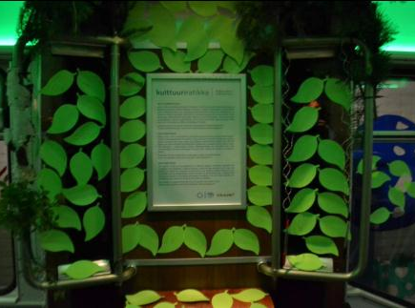
Viestimetsä
Metropolis 2012

Slide 2
Mikä Metropolis?
Elokuun lopulla noin 85 kulttuurialan opiskelijaa kerättiin yhteen ja jaettiin ryhmiin.
Yhteistyökumppanina Helsinki Design Week, teemana CoCreate Helsinki: opiskelijoiden tehtävänä luoda Kulttuuriratikkaan moniaistinen kaupunkilaisia osallistava teos tai installaatio.
Toteuttamiseen aikaa viikko, esityspäiviä 1-3 seuraavalla viikolla.

Slide 3
Ryhmä nro 5.
Hanna-Mari Kuivalainen – Elokuva ja televisio
Jutta Jääskö – Kulttuurituotanto
Mimmi Heikkinen – Sisustusarkkitehtuuri
Nina Keinänen – Sisustusarkkitehtuuri
Noora Savolainen – Digitaalinen viestintä
Tatu Vassiljev – Musiikki
Tytti Shemeikka – Elokuva ja televisio
Vesa Heikkinen – Elokuva ja televisio

Slide 4
Idea
Viestimetsä: Hyppää urbaanin liikkuvan metsän kyytiin ja jätä sinne oma viestisi.
Ajatuksena pystyttää Kulttuuriratikan saranaosaan metsä, jonne saa jättää omia viestejä. Metsätunnelma luodaan havujen, oksien ja metsäisen äänimaiseman avulla. Havujen tuoksu vie tunnelman aivan uudelle tasolle.
Viestit kirjoitetaan lehden muotoisille Post-it –lapuille, joita liimataan ratikan seiniin.

Slide 5
Toteutus
Kävimme tekemässä koululta lainatulla pakettiautolla pari reissua metsään, josta keräsimme kuolleita oksia, havuja, pihlajanmarjoja ja tuohta.
Kiinnitystä varten ostimme mm. nippusiteitä, erilaisia teippejä, rautalankaa ja narua.
Hanna-Mari teki ratikassa soitettavaksi noin viiden minuutin mittaisen metsän äänistä koostuvan äänitteen.
Post-it –laput löytyivät rakentamisaamuna. Kirjoittamista varten ostimme kyniä, jotka kiinnitimme oksiin rautalangalla.

Slide 6
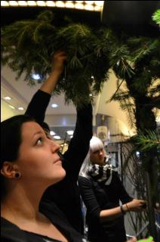
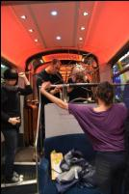
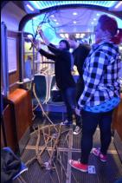
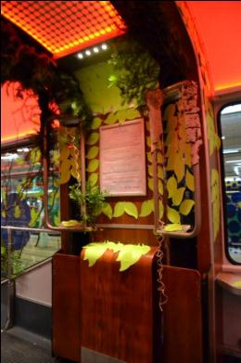
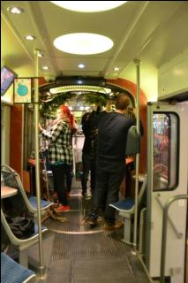
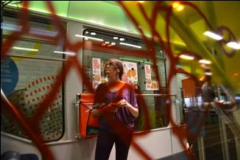
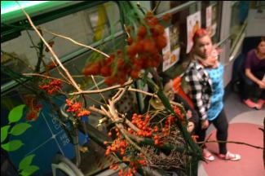
Lopputulos
Keskiviikkoaamuna 29.8. kävimme vielä viimeisellä metsäreissulla ja menimme Koskelan varikolle rakentamaan metsää. Metsäämme sai ihailla Kulttuuriratikassa 29.8.-31.8.2012.

Slide 7
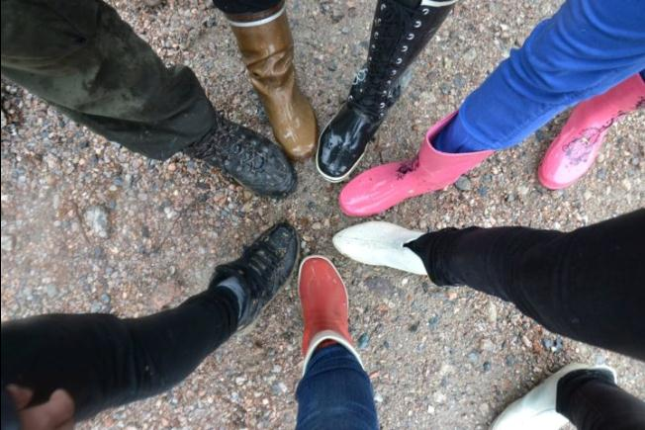
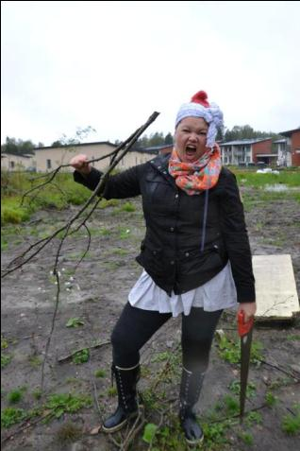
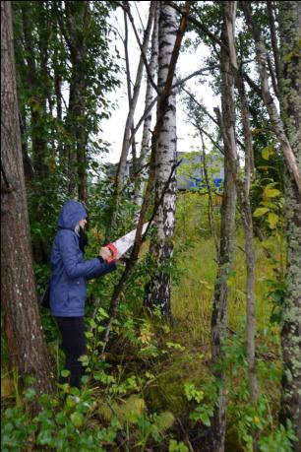
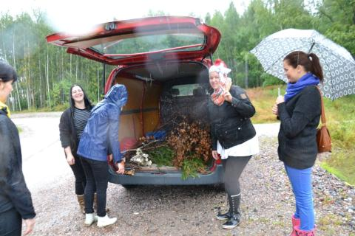
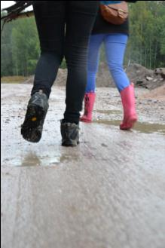

Slide 8
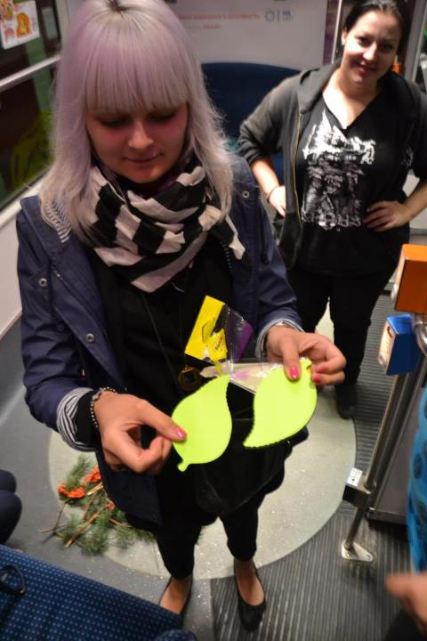
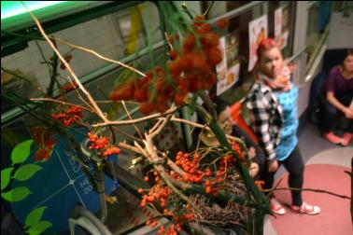
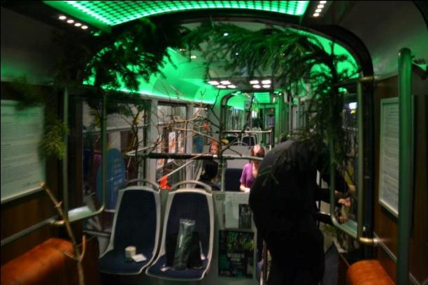




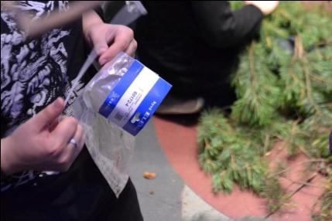

Slide 9
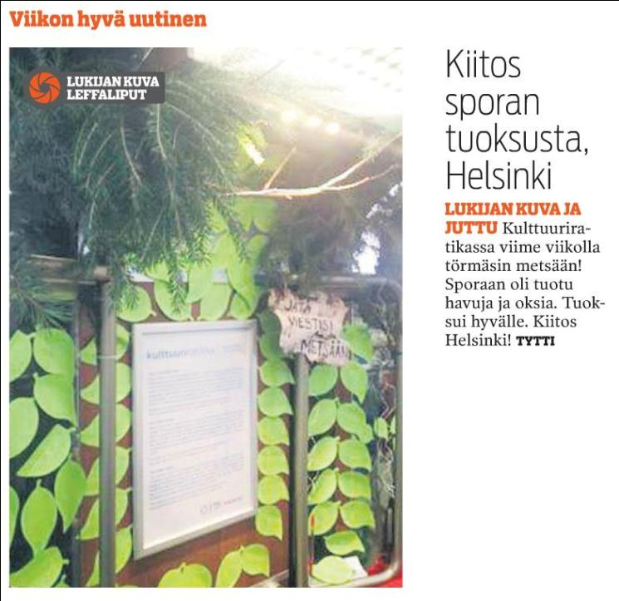

Slide 10
Projektin plussat ja miinukset
+
-
Kiva ryhmä, hyvät tyypit
Uusiin eri alojen opiskelijoihin tutustuminen, joilla erilaista näkökulmaa
Metsäretket
Toteuttaminen hauskaa
Kokonaisuudessaan hauska projekti
Heikko motivaatio
Ryhmän hajoavaisuus, jäseniä “katosi”
Liian yksinkertaisen tuntuinen idea, pienellä viitseliäisyydellä olisi saanut enemmän aikaan
Pitkä ja tylsä alkuinfo, joka ei herättänyt innostusta

Slide 11
Ryhmätyön onnistuminen
Alun epäröinnin jälkeen ryhmä kokosi itsensä ja homma alkoi toimimaan. Vaikka jäsenillä oli muutakin menoa, saatiin aina riittävästi ihmisiä mukaan viemään projektia eteenpäin.
Meillä oli ryhmänä hauskaa ja demovaiheen pienen epätoivon jälkeen lopputulos vastasi alkuodotuksia. Sopivasti työtä, ei liian monimutkainen toteuttaa, joka olisi voinut laskea motivaatiota entisestään.
Oman Facebook-ryhmän perustaminen helpotti jäsenten välistä kommunikointia.

Slide 12
Mitä opimme?
“Niin metsä vastaa kuin sinne huudetaan.” – H-M.K.
“Ei kannata mennä merta edemmäs kalaan.” –T.S.
“Minäkin voin olla väärässä.” –J.J.
“Opin työskentelemään ryhmässä.” – T.V.
“Toivottavasti opin olemaan osana hieman haasteellisempaa ryhmätyötä.” – N.K.
“Tällaisten projektien kautta oppii ottamaan vastuulleen mukavuusalueensa ulkopuolisia asioita.” –N.S
“Opin, että lyhyelläkin aikataululla ja hieman puutteellisilla tiedoilla tehtävänannosta voi saada aikaan jotain kivaa ja näkyvää ihmisten iloksi, ennen projektia täysin tuntemattomien ihmisten kanssa.” – M.H.
“Opin, että kuivunut savi ei lähde pelkällä vedellä.” – V.H.

Slide 13
Mitä voisi parantaa seuraavalla kerralla?
Selkeämpi ohjeistus, tehtäviin kaikki tarvittava info, jottei joudu jälkikäteen täydentämään puutteellisen tehtävänannon vuoksi.
Facebook-ryhmä tiedonvälityskanavana ajatuksena hyvä, mutta toteutus ei välttämättä yhtä hyvä. Oleelliset asiat hukkuvat viestimereen.
Alkuinfo saisi olla lyhyempi ja ytimekkäämpi, voisi esimerkiksi esitellä aikaisempien vuosien projekteja, ei leikkejä tai muuta asiaankuulumatonta. Suoraan asiaan.
Tehokkaampaa markkinointia.
Ratikan luomat tekniset rajoitukset hieman ristiriidassa “tehkää mitä vaan” –ohjeistuksen kanssa. Mieluummin sitten ihan oikeasti joku “tehkää mitä vaan” –juttu, jos sellaisena mainostetaan.

